Slide 1
Duplikasi kubus
Pertemuan ke 3

Slide 2
Teknik duplikasi
Duplikasi kubus adalah sebuah teknik untuk menggambar bentuk produk atau bangunan.
Menduplikasi bentuk dasar bertujuan untuk memberikan detail gambar yang baik.
Gambar duplikasi dapat digambar menggunakan teknik isometri ataupun perspektif
Biasanya menggambar duplikasi kubus digunakan pada gambar yang berbentuk sama atau sejajar walaupun bisa juga tidak.

Slide 3
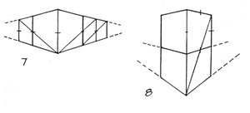
Teknik duplikasi

Slide 4
Latihan
Duplikasi 4 buah kubus keatas
Duplikasi 3 buah kubus ke kanan dan ke kiri
Duplikasi ½ kubus ke bawah

